Slide 1

Нейронные сети
Муниципальное автономное общеобразовательное учреждение муниципального образования город Краснодар гимназия № 23 имени Героя Советского Союза Николая Жугана
Распознавание рукописных цифр
Автор: Шеуджен Руслан Казбекович,
9 “В” класс, МАОУ гимназия № 23
Куратор: Шиян Елена Петровна,
Преподаватель IT-Cube, Дворец Творчества
Место выполнения: МАОУ гимназия № 23
Краснодар 2023

Slide 2



Цель: создание и обучение нейронной сети по распознаванию рукописных цифр на основе данных из общедоступного источника.
Проблема: в настоящее время в мире существует необходимость обработки огромного количества информации и автоматизации некоторых моментов в разных сферах деятельности. Нейронные сети помогут это решить.
Актуальность: вопрос автоматизации и упрощения ручного труда человека был актуален всегда. Теперь это касается и интеллектуальных задач, которые могут решить нейронные сети.

Slide 3









Задачи
проекта
Анализ литературы по данной теме, поиск и изучение похожих решений
Выбор архитектуры, создание нейронной сети, обучение и тестирование
Демонстрация финального продукта на школьной конференции

Slide 4
Содержание
презентации
01
03
Введение.
Что такое нейронная сеть.
В каких задачах и областях применяются нейронные сети.
02
04
Как работают и как устроены нейронные сети.
Распознавание рукописных цифр.

Slide 5
01
Что такое нейронная сеть
Терминология и основные понятия из мира ИИ
Искусственный интеллект, машинное обучение, нейронная сеть и глубокое обучение

Slide 6
01
Терминология и основные понятия
Искусственный интеллект - это область информатики, которая занимается разработкой интеллектуальных компьютерных систем, то есть систем, обладающих возможностями, которые мы традиционно связываем с человеческим разумом: понимание языка, обучение, способность рассуждать, решать проблемы и т. д.

Slide 7
01
Терминология и основные понятия
Интеллектуальная задача - это задача, которая традиционно связывается с человеческими способностями к мышлению, четкого алгоритма для решения которой не существует.

Slide 8
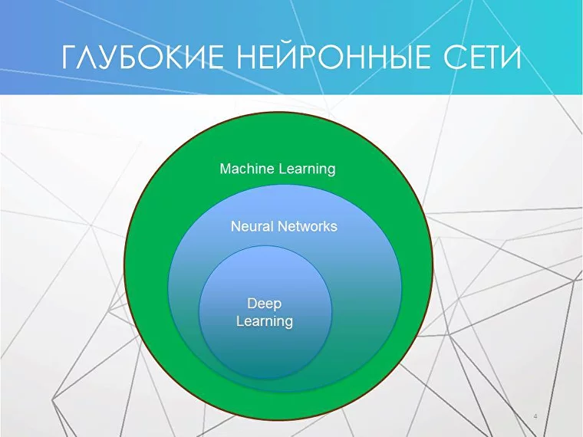
01
Карта искусственного интеллекта

Slide 9

02
Как работают и как устроены нейронные сети
Строение и работа человеческого нейрона
Математическая модель нейрона(перцептрон)
Веса и обучение нейронной сети
Активационные функции и слои нейронной сети

Slide 10
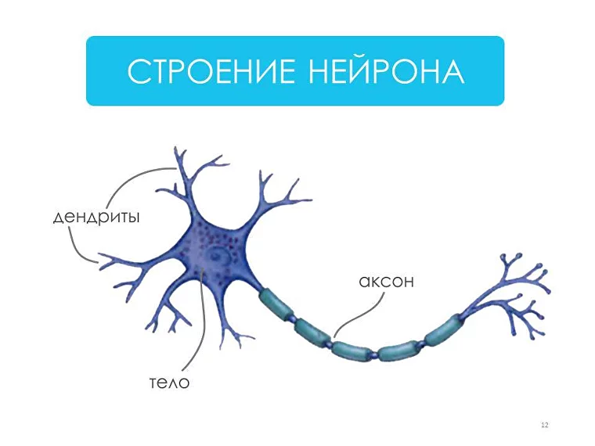
02
Строение человеческого нейрона

Slide 11
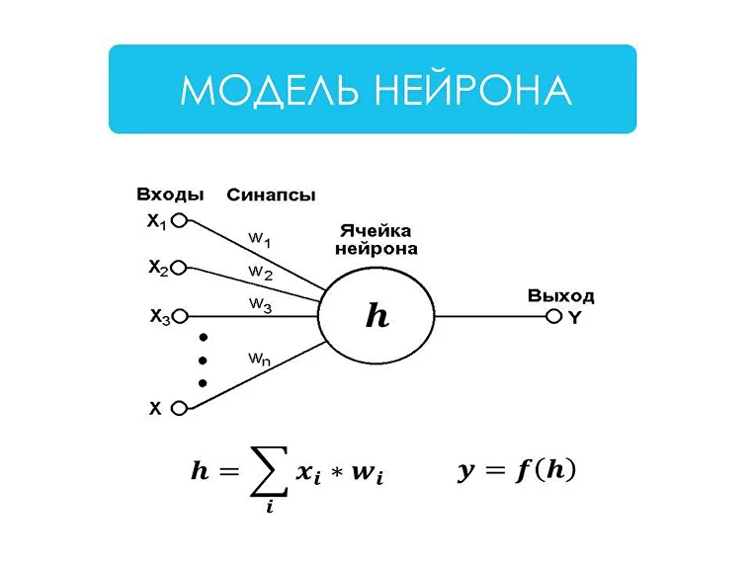
02
Математическая модель нейрона

Slide 12
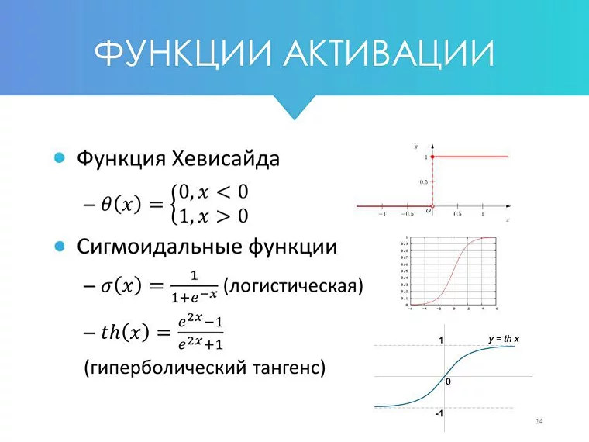
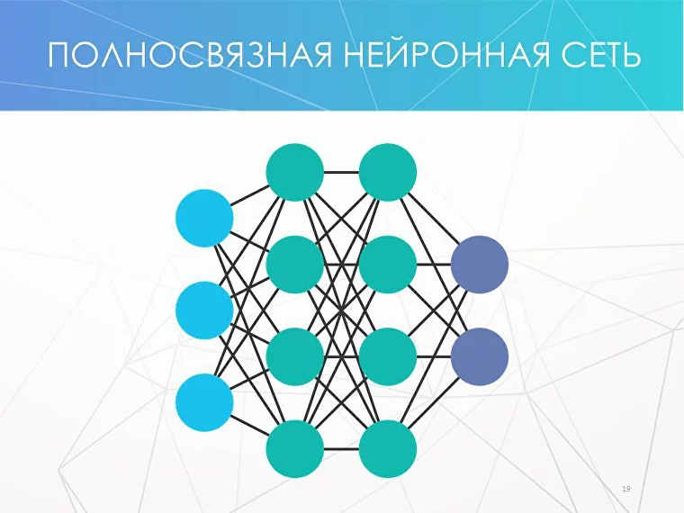
02
Функция активации и слои Нейронной сети

Slide 13

03
Где и как применяются нейронные сети
Примеры областей и задач в которых используются нейронные сети

Slide 14

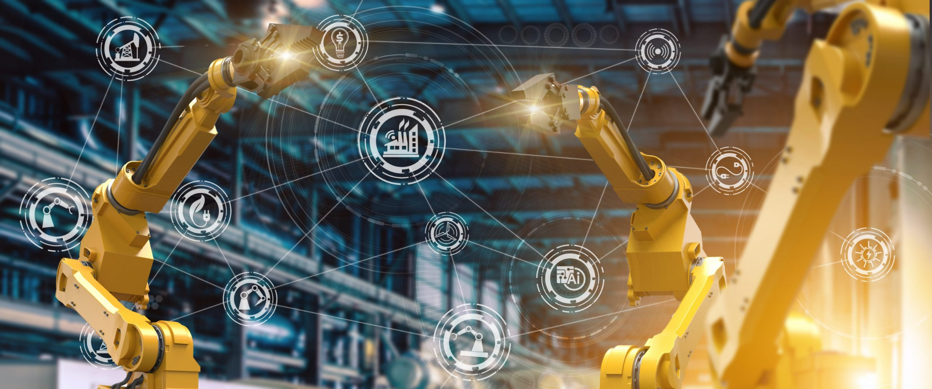


03
Области применения искусственного интеллекта
Области применения искусственного интеллекта:
Медицина
Логистика
Экономика
Образование
Интернет
Безопасность
И т.д.

Slide 15
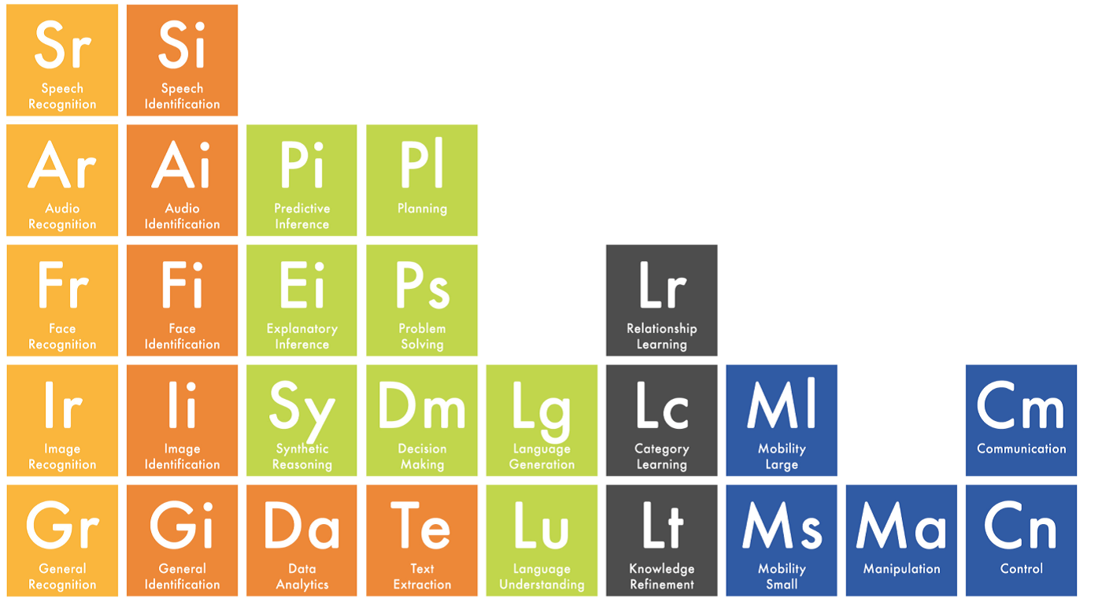
03
Задачи в которых используется искусственный интеллект

Slide 16
04
Распознавание рукописных цифр.
Архитектура нейронной сети
Способы обучения
Демонстрация готового продукта

Slide 17
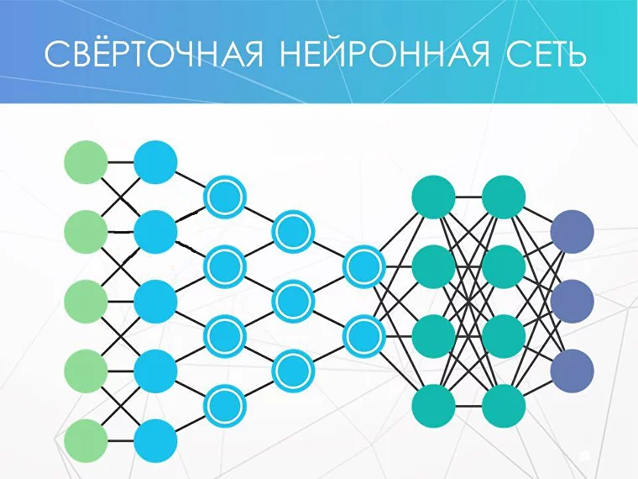
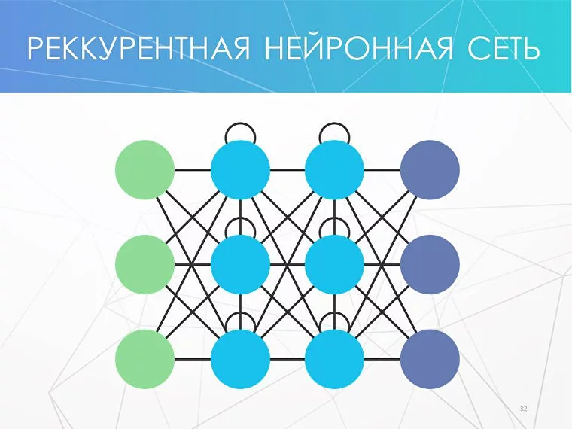
04
Архитектуры нейронных сетей

Slide 18
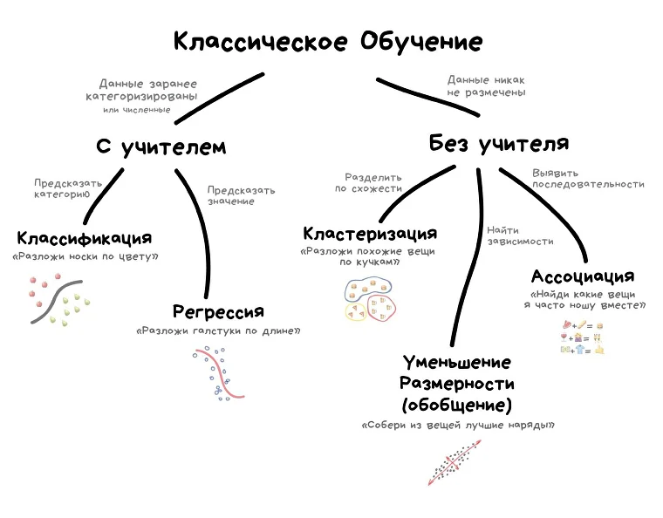
04
Способы обучения нейронных сетей

Slide 19
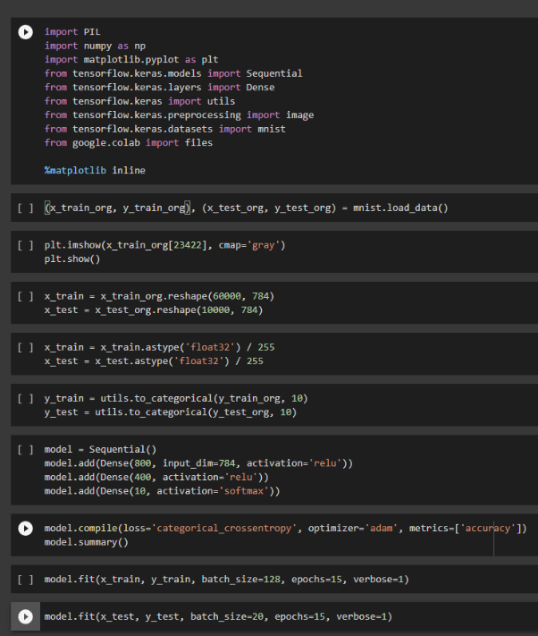
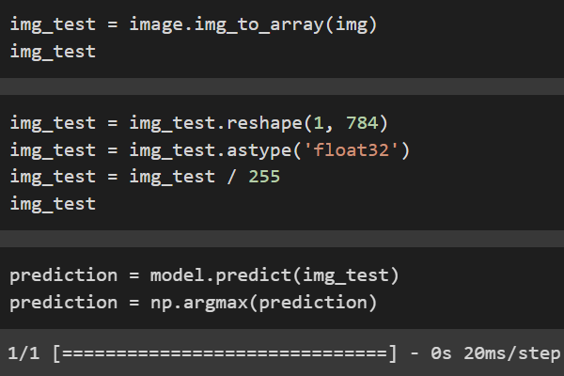
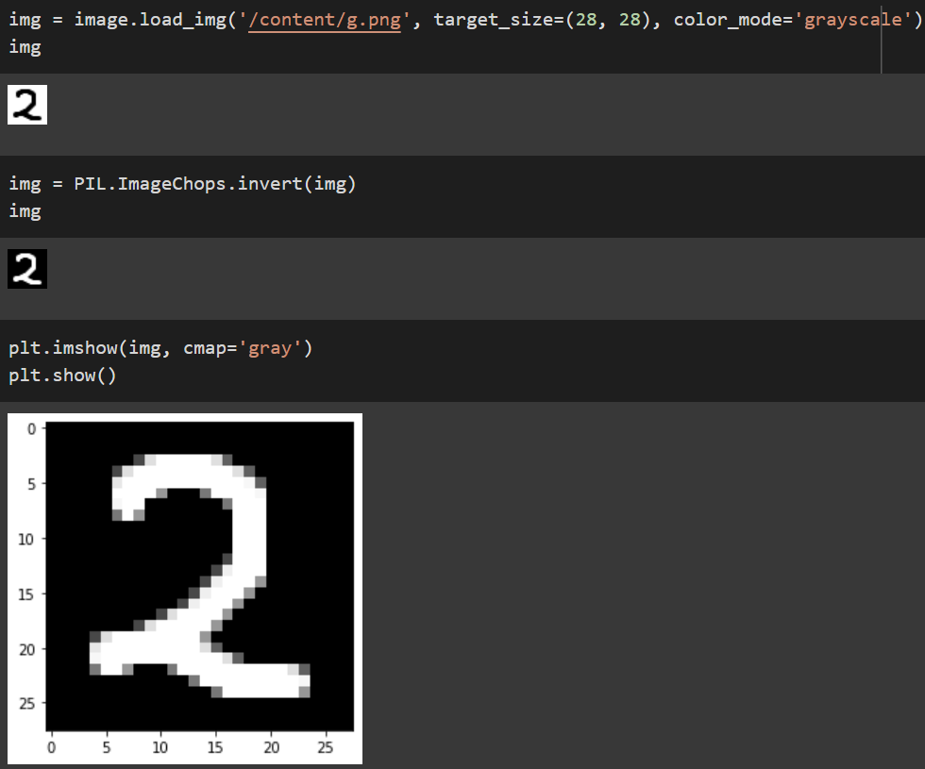
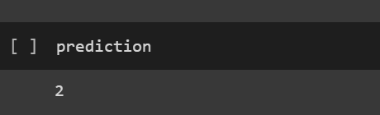
04
Демонстрация готового продукта

Slide 20
Спасибо за внимание!

